Slide 1

学长课堂
C/C++方向
胡博
18级大一上学期
成都大学 信工学院 科创室

Slide 2
图形库简介

Slide 3
1，什么是图形库
2，常用图形库
3，EGE图形库的安装与配置
4，使用EGE图形库
5，EGE图形库文档

Slide 4
1，什么是图形库
图形库是一个用于在显示器上渲染计算机图形的程序库，它通常提供一组经过优化的函数来执行常见的渲染任务。使用这些函数，一个程序可以组合成一张图像在显示器上输出。 这样，便解除了程序员创建和优化这些函数的负担，使得他们得以专注于构造图形程序。
Notes:
图形库就是通过提供一系列的函数来完成在显示器上渲染图形的任务
渲染即画图
举个例子
当然还有一些其他功能，比如键盘鼠标音频操作

Slide 5
2，常用图形库
EGE图形库
EGE为Easy Graphics Engine的缩写，是windows下的简易绘图库，是一个类似BGI(graphics.h)的面向C/C++语言新手的图形库，它的目标也是为了替代TC的BGI库而存在。它的使用方法与TC中的graphics.h相当接近。
EGE的优点很多：简单，友好，容易上手，免费开源，而且接口意义直观（后面省略几万字）。EGE图形库因为小，代码量也不多，所以选择作为C++入门的一个函数库，其实说白了，用EGE是感觉C/C++写的控制台很丑，利用图形库可以好看一点。嘻嘻嘻。
EasyX图形库
同上 ヽ(￣▽￣)ﾉ
Notes:
据我了解EasyX图形库和EGE图形库有很多共同之处，里面的很多函数都是相同的
举一反三

Slide 6
3，图形库的安装与配置
1）下载EGE图形库压缩包并解压
2）在VS中新建项目并在本项目的源文件目录下新建ege文件夹。
3）把解压出来的EGE根目录下的include文件夹和lib文件夹复制到刚才新建的 ege文件夹下
4）在刚才新建的项目中打开属性界面，选择属性配置 -> C/C++ -> 常规，在右侧的“附加包含目录”中输入” ege/include”
6）再点开左边的“链接器”，点击“常规”，在右边的“附加库目录”输入”ege/ lib/ vs2017/x86”即可。

Slide 7
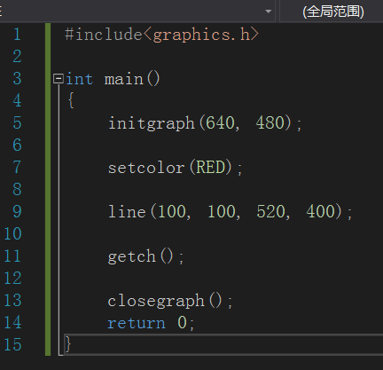
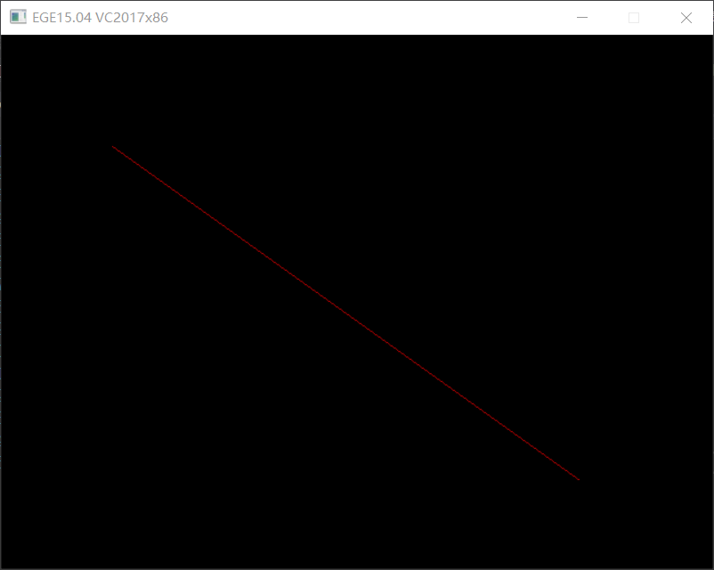
4，使用图形库
做个小测试

Slide 8
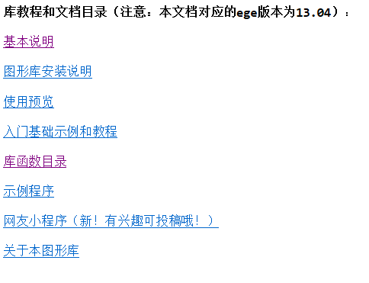
5，图形库文档
解压出来的图形库目录下的man目录里找到 index.html

